Slide 1
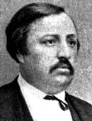
Павло Чубинський –
автор українського національного гімну

Slide 2
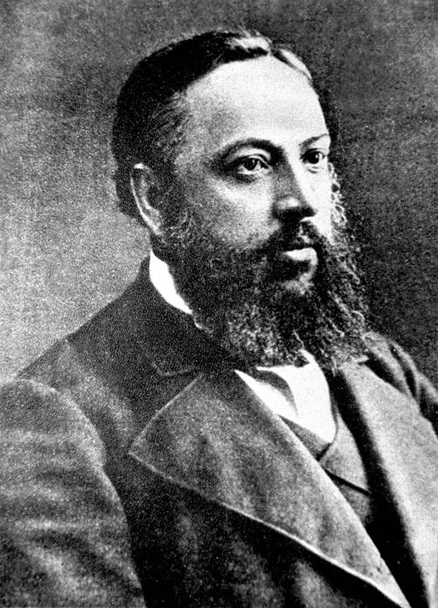
Павло Платонович Чубинський — відомий вчений-етнограф, поет і журналіст, юрист, активний діяч українського національного руху на Правобережній Україні. Він народився 15 (27) січня 1839 року на хуторі поблизу Борисполя (нині ця територія у межах міста). П. Чубинський походив з української шляхти. Його давнім предком був козак Іван Чуб, похований у Борисполі. Однак прадід відомий уже під більш "шляхетним" прізвищем — Чубинський.

Slide 3
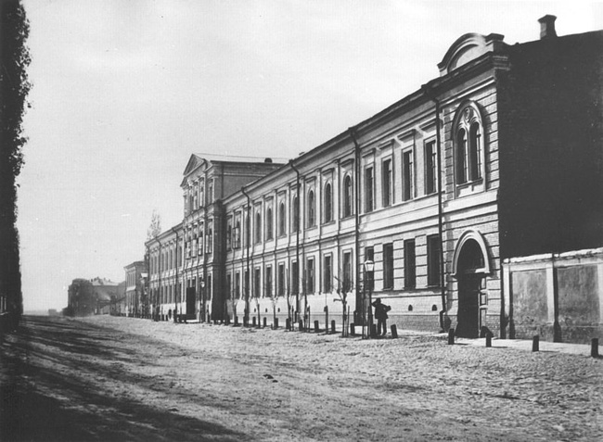
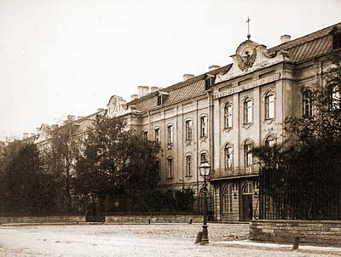
Батьки віддали Павла на навчання до Другої Київської гімназії. Нині на тому місці (бульвар Тараса Шевченка, 18) встановлено меморіальну дошку. По закінченні гімназії Чубинський вступив до Петербурзького університету, де здобув вищу юридичну освіту (1861), дістав ступінь кандидата юридичних наук.

Slide 4
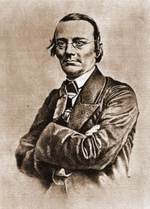
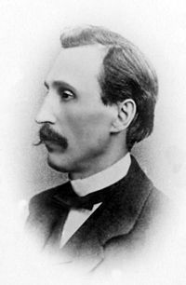
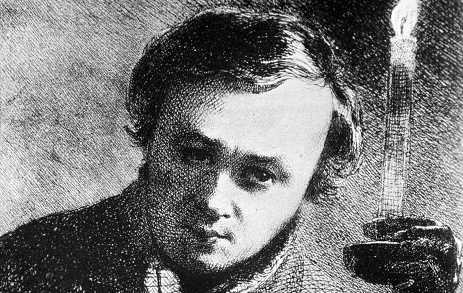
У студентські роки брав участь у діяльності петербурзької української громади.
Був автором журналу «Основа»,
На зібраннях "основ'ян" він мав нагоду особисто познайомитись із світочами української культури Миколою Костомаровим, Пантелеймоном Кулішем, а насамперед — Тарасом Шевченком, котрий назавжди залишився для нього духовним вчителем, провідником у житті й творчості.

Slide 5
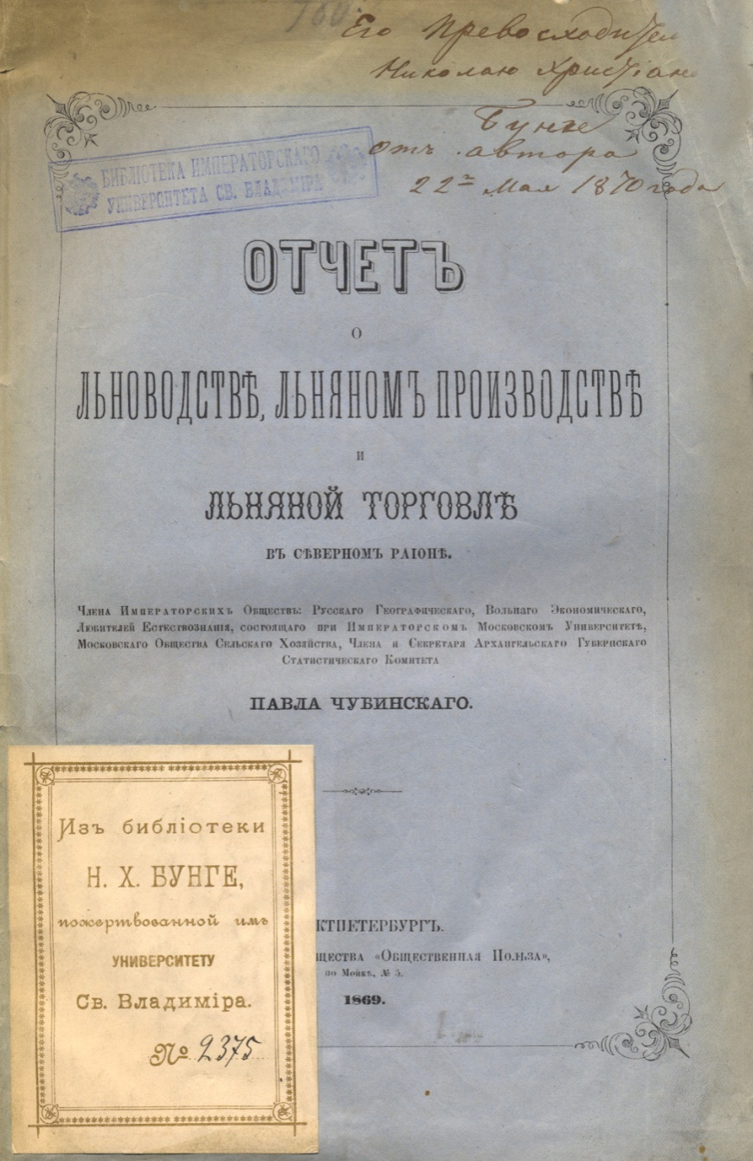
20 жовтня 1862 року шеф жандармів князь Долгоруков дає розпорядження вислати Чубинського «за вредное влияние на умы простолюдинов» (за українську діяльність) на проживання в Архангельську губернію під нагляд поліції. Через рік він оселяється в Архангельську, де працює слідчим, потім секретарем статистичного комітету, редактором губернської газети, чиновником з особливих доручень при губернаторі. За сім років заслання в Архангельську українець Чубинський зробив чимало для російської науки, зокрема написав дослідження про ярмарки в архангельському краї, про смертність на Архангельщині, про печорський край, торгівлю в північних губерніях Росії, дослідив юридичні звичаї в губернії тощо.
ВИ150676/1

Slide 6
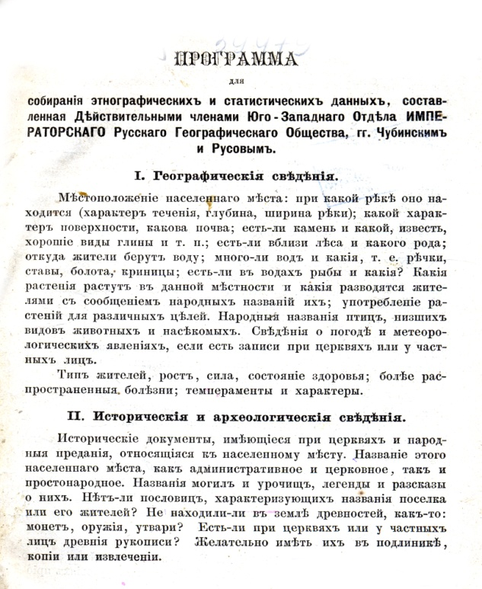
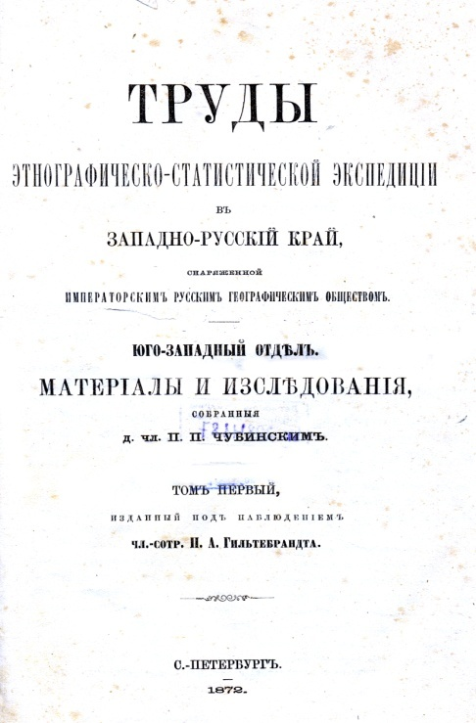
ВИ 5687
У 1869 р. дістає дозвіл про повернення до України й очолює етнографічно-статистичну експедицію Російського географічного товариства в Південно-Західному краї.
Протягом двох років експедиція досліджувала Київську, Волинську, Подільську губернії, частину Мінської, Гродненської, Люблінської, Седлецької губерній та Бессарабію, де проживали українці.
Попов5937
Кримський Во806311

Slide 7
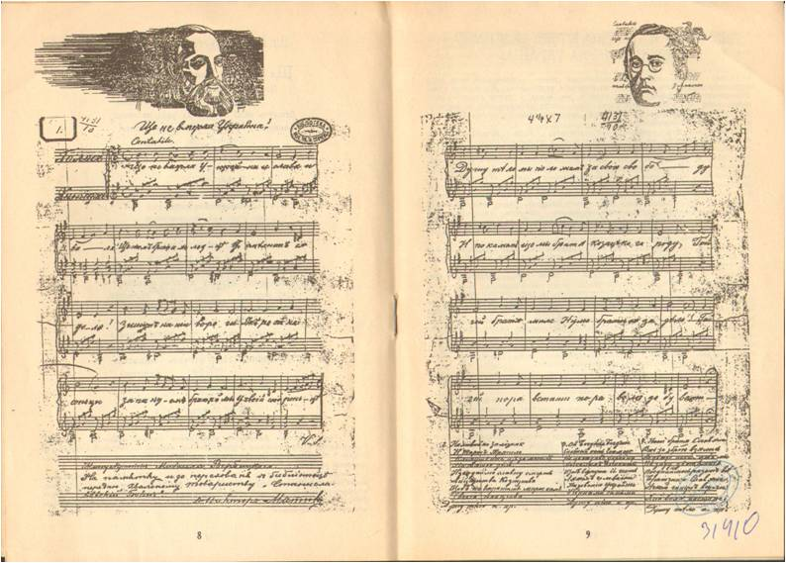
В основу тексту пісні “Ще не вмерла Україна” на музику М. Вербицького, Павло Чубинський поклав мотиви з мазурки “Єще Польска нє зґінела” та пісні сербських повстанців, де були слова “Серце біє і кров ліє за нашу свободу”.
Існує декілька версій пісні.
Текст був написаній за півгодини у 1862 році в Києві на вулиці Великій Васильківській, 122, у домі купця Лазарєва, де автор квартирував.
Вперше вірш опублікували у четвертому номері часопису «Мета», який вийшов у грудні 1863-го року.
У Царській Росії пісня «Ще не вмерла Україна» вперше була опублікована 1908 р. в антології Украінська Муза.

Slide 8
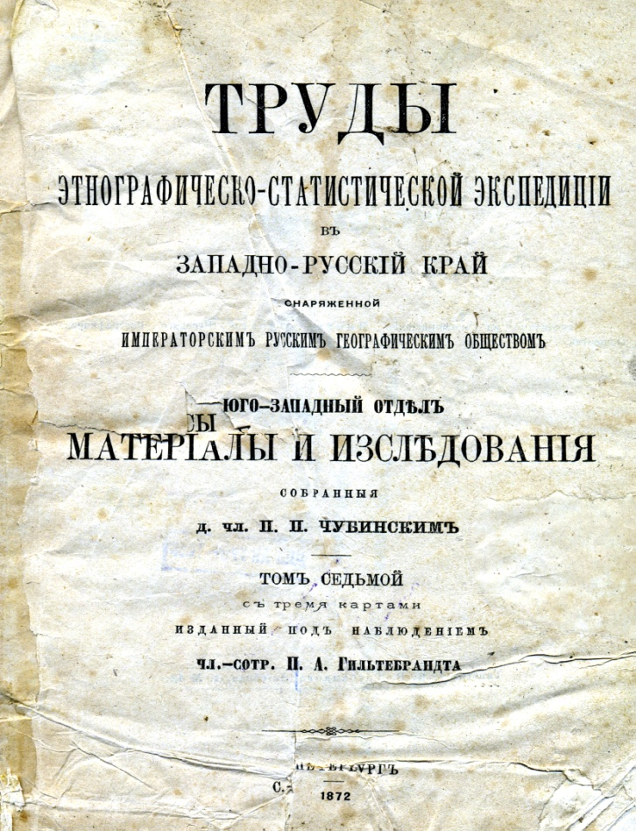
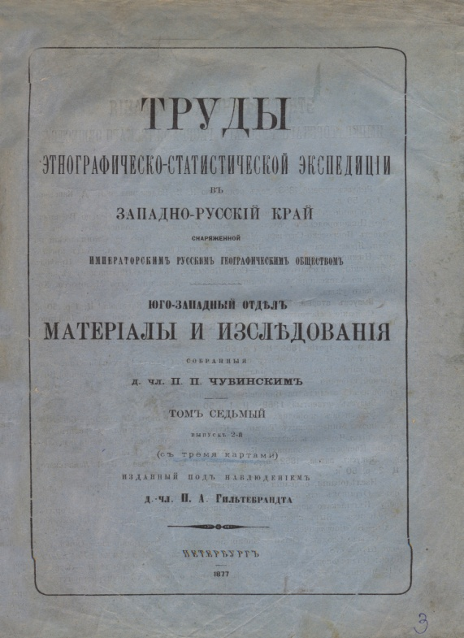
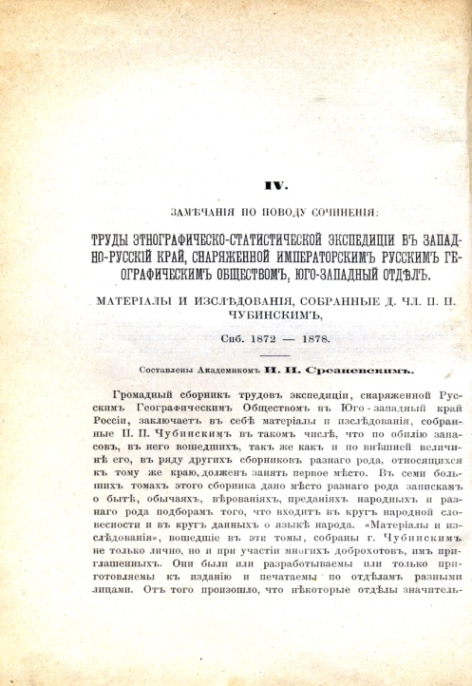
Наслідком проведеної експедиції стали сім томів: "Труды этнографическо-статистической экспедиции в Западно-русский край". Їх опубліковано у Петербурзі в 1872—1879 роках. Видання містить напрочуд цінні і різноманітні етнографічні та фольклористичні матеріали: легенди, казки, обрядові й побутові пісні, народний календар, огляд говорів, особливостей їжі та одягу, дані про проживання поляків та євреїв, волосні суди тощо. Цікаво, що в опрацюванні згаданих томів узяв участь композитор Микола Лисенко: він поклав на ноти мотиви обрядових пісень.
ВИ 3072

Slide 9
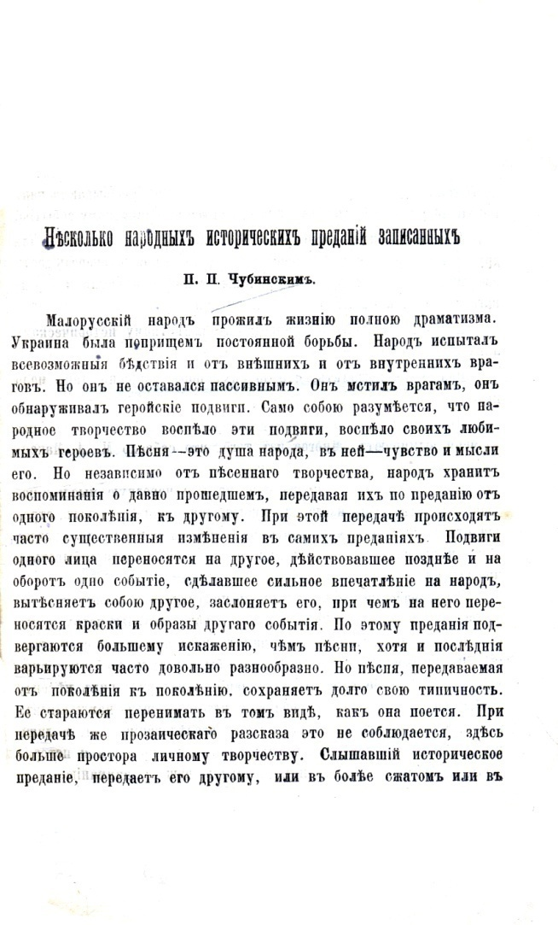
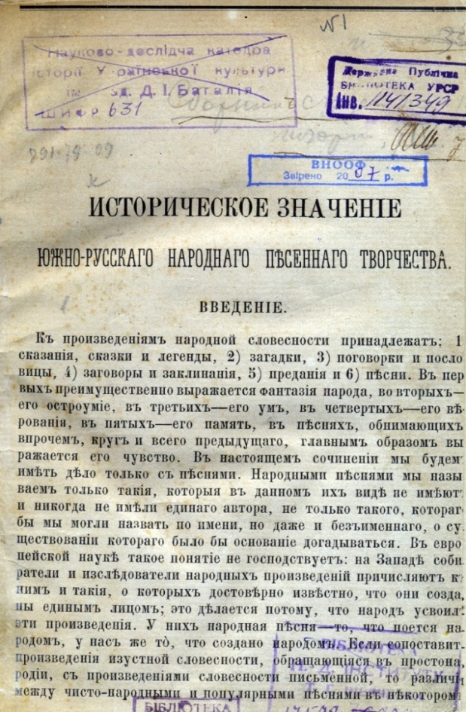
В200158
Павло Чубинський працював у надзвичайно складних умовах переслідування царським урядом української культури і за своє недовге життя встиг зробити стільки, що, за висловом його друга і співробітника Федора Вовка, його заслуг вистачило б і на декількох професіональних учених.
Грінченко ВО98222
Бунге 519

Slide 10
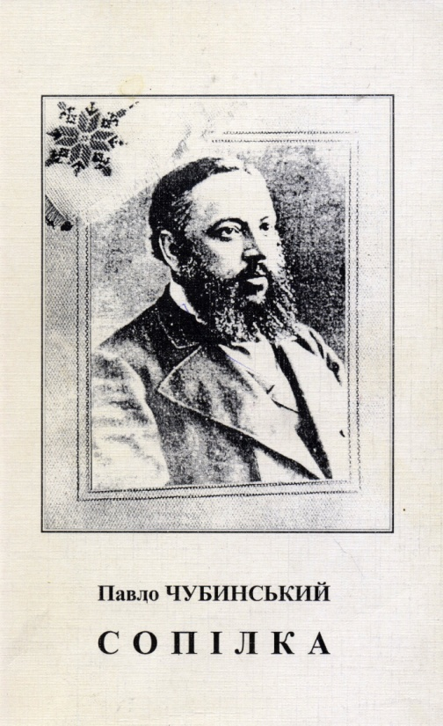
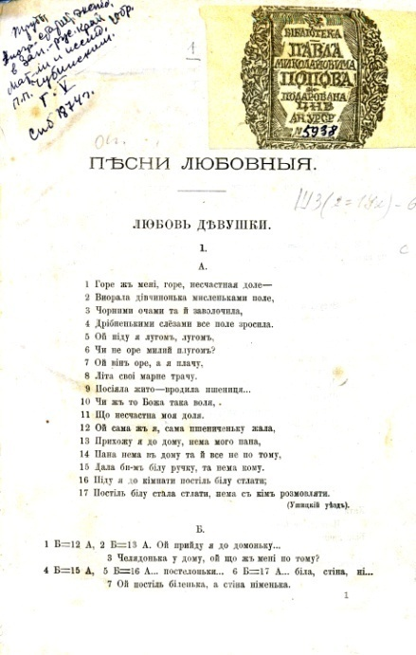
ВА606533
А ще в душі Чубинського жив поет. Особливо захоплювався віршуванням у молодості. 1871 року в Києві вийшла друком збірка його віршів (щоправда, без зазначення прізвища автора) "Сопілка Павлуся". Вміщені тут ліричні поезії, здебільшого взоровані на народнопісенних зразках, приваблюють безпосередністю викладу та щирістю почуттів.
Попов 5937
ВИ17015

Slide 11
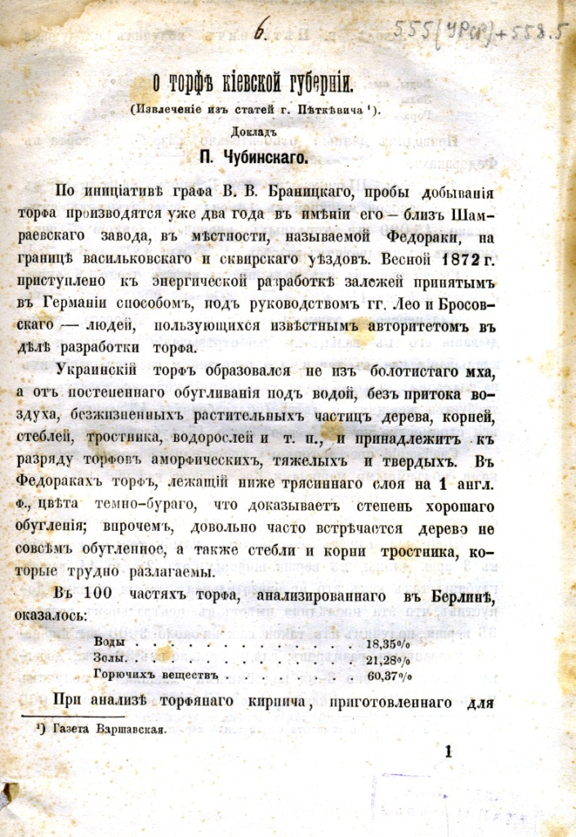
Суспільна заангажованість Павла Чубинського, завдяки його різнобічній обдарованості та невичерпній енергії, виявлялася в найрізноманітніших сферах.
Саме Чубинський став головним ініціатором відкриття у 1873 році Київського Південно-Західного відділу Імператорського Російського Географічного Товариства, працював його діловодом, а з 1875 — заступником голови.
ВО385110

Slide 12
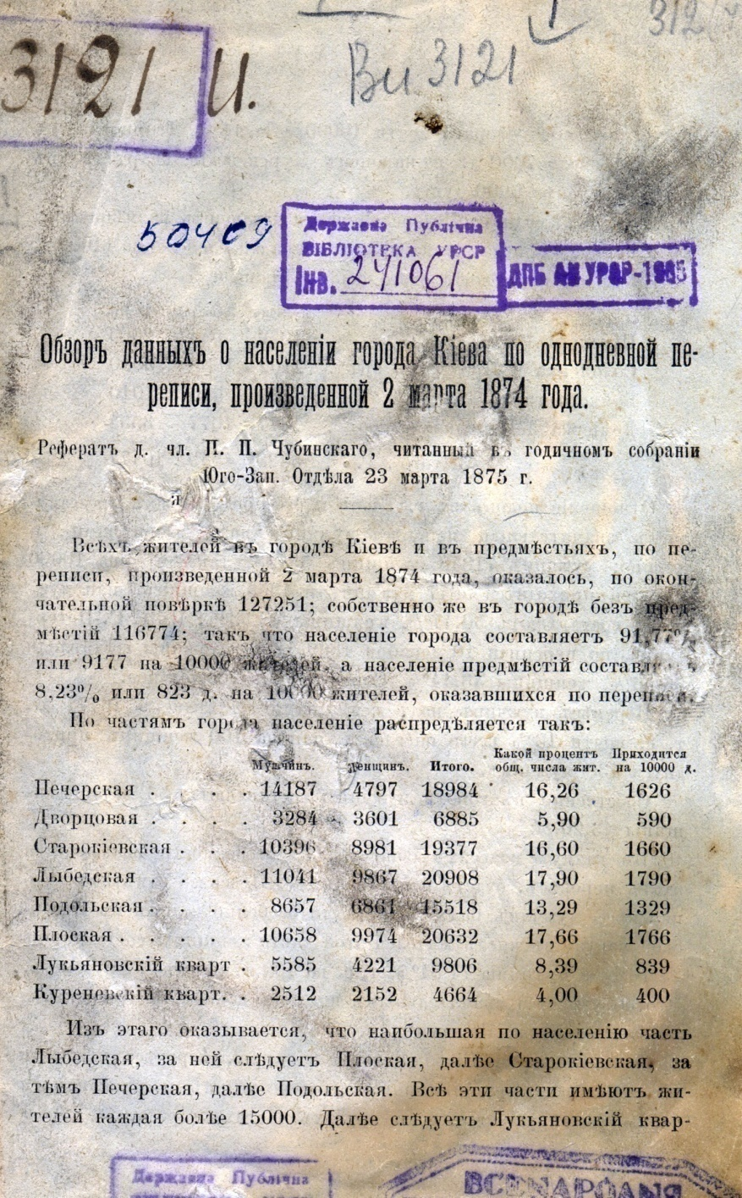
За задумом Чубинського і здебільшого під його енергійним керівництвом 2 березня 1874 року здійснено перший одноденний перепис мешканців Києва (подібний відбувся лише у Петербурзі 1869 року). Завдяки продуманій організації, залученню до співпраці (як регістраторів) студентської молоді, захід увінчався відмінними результатами — відтворенням рельєфної картини населення українського міста.
ВИ3121

Slide 13
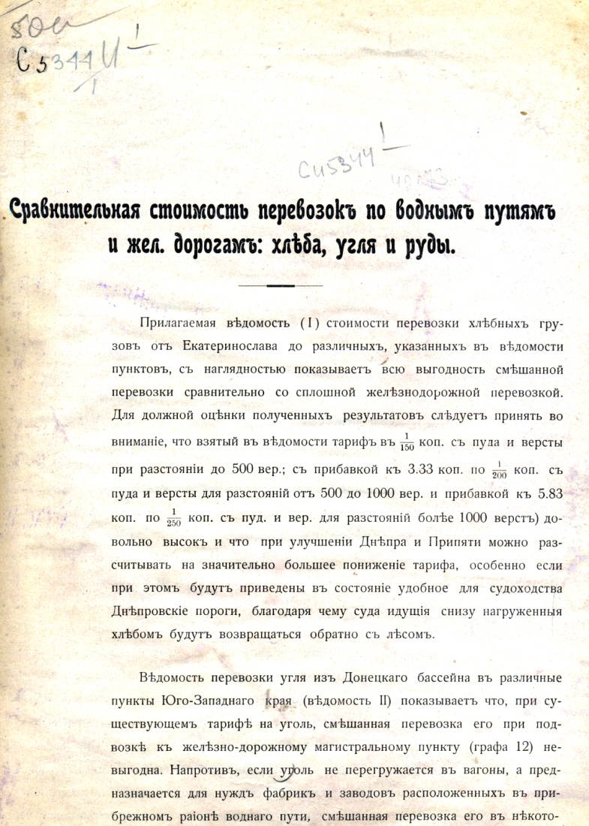
Проте успіх ученого та його однодумців з київського відділу Російського географічного товариства спричинив хвилю нападок і цькування у шовіністичній пресі. Над Чубинським знову нависли хмари, і він переїжджає до Петербурга, де йому було дозволено працювати чиновником у департаменті загальних справ Міністерства шляхів. Сумлінний трудівник, хоч і відірваний силоміць від улюбленої справи, і тут досяг успіхів та 1878 року був призначений статським радником.
СИ5311/1

Slide 14
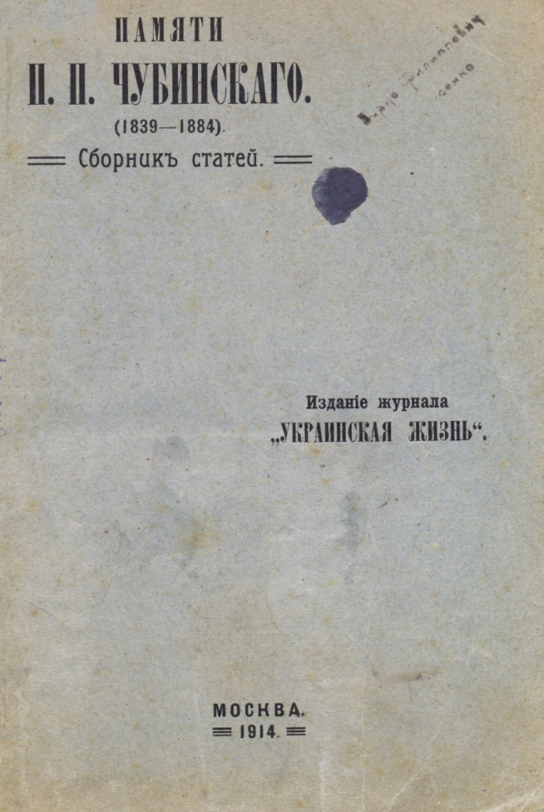
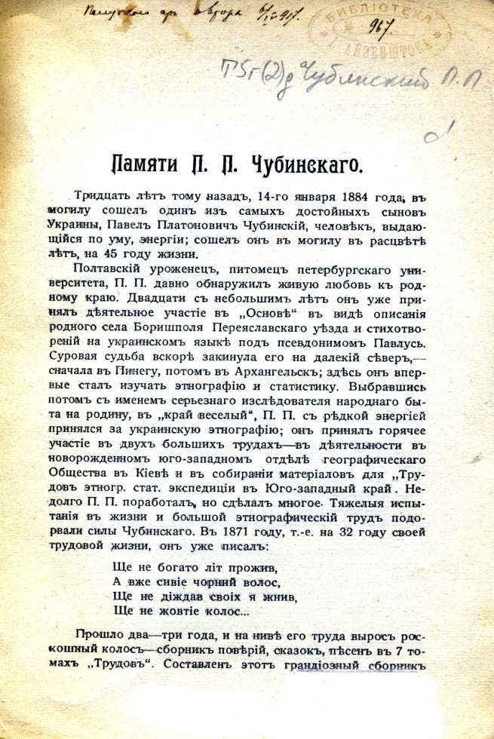
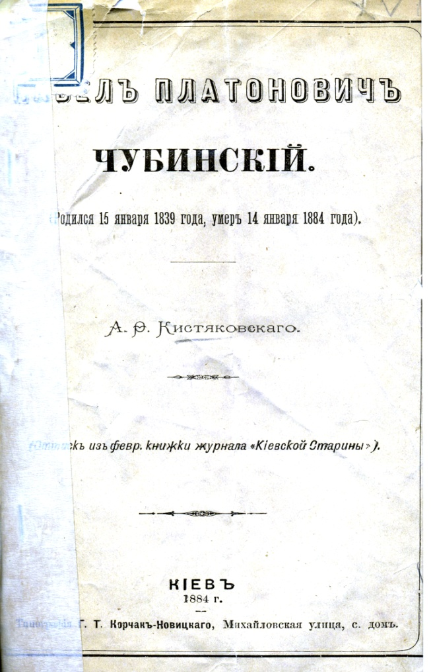
Айзеншток 5568/2
У квітні 1879 року Павло Чубинський пішов у відставку и повертається на свій родинний хутір.
1880 року він важко нездужав, і він до кінця життя був прикутий до ліжка і 14 (26) січня 1884 року, лише за один день до власного 45-річчя, його не стало.
Внесок, зроблений Чубинським в народознавство, важко переоцінити. Його етнологічні і фольклористичні дослідження донині слугують важливим підґрунтям розвитку вітчизняної наукової думки.
ВИ22229
ВО301697

Slide 15
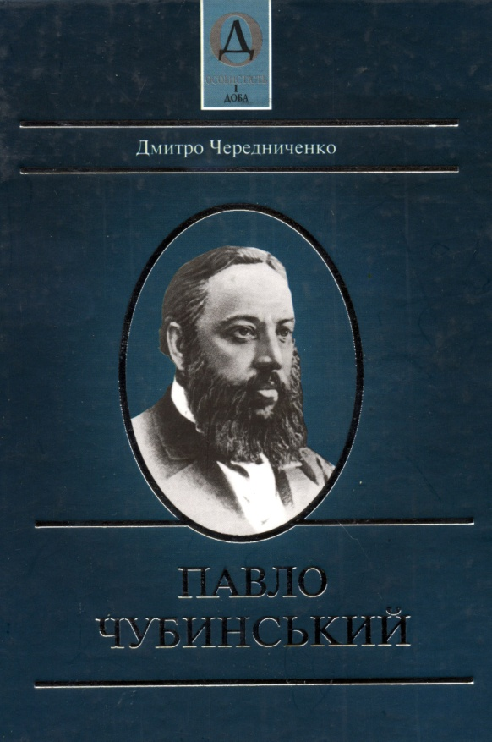
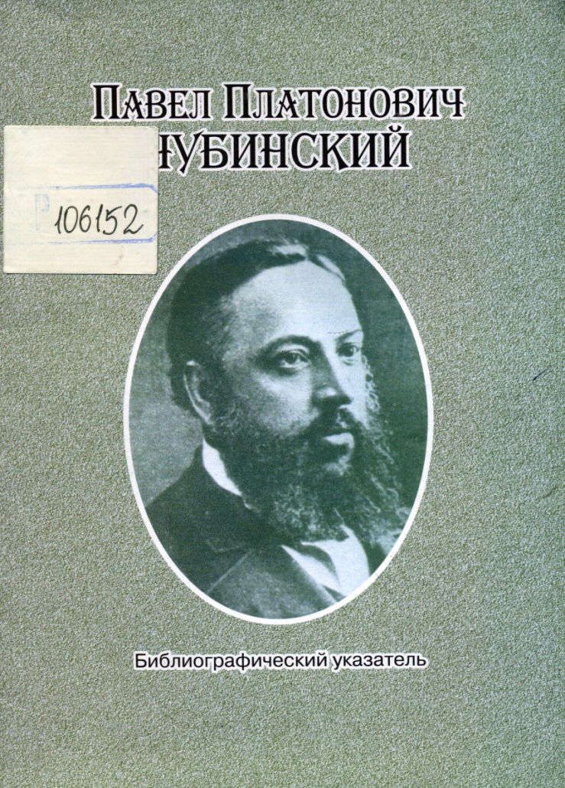
Справу Павла Платоновича продовжили Головацький, Іванов, Рудченко, Грінченко, Манжура, Гнатюк, Франко, Яворницький, Новицький, Милорадович, Сумцов, Щербаківський, Біляшівський.
Внесок, зроблений Чубинським в народознавство, важко переоцінити. Його етнологічні і фольклористичні дослідження донині слугують важливим підґрунтям розвитку вітчизняної наукової думки.
Його вірш "Ще не вмерла Україна", цей концентрований вияв патріотичних почуттів, підкорив рідкісну для поезії вершину — став неперевершеним виразником загальнонаціональних устремлінь, символом нації.
Р106152
ВА668132

Slide 16
Джерела:
Павло Платонович Чубинський
http://svatovo.ws/s/chubinskiy_3.html
ПАВЛО ЧУБИНСЬКИЙ
http://www.ukrlit.vn.ua/biography/chubinsky.html
Павло Чубинський
http://www.pisni.org.ua/persons/185.html
Чубинський Павло Платонович
http://uk.wikipedia.org/wiki/Чубинський_Павло_Платонович
Постать Павла Чубинського
http://www.litrasoch.ru/postat-pavla-chubinskogo/
АРХАНГЕЛЬСЬКЕ ЗАСЛАННЯ - ПЕРІОД СТАНОВЛЕННЯ ПАВЛА ЧУБИНСЬКОГО ЯК ЕТНОГРАФА ТА ФОЛЬКЛОРИСТА
http://bubliks.blogspot.com/2010/03/blog-post_4205.html
Книжкову виствку підготовлено Культурно просвітницким Центром НБУВ
Всі права захищені © КПЦ НБУВ Прокошина І.А., Мордвінов Ю.А.

